Slide 1
北京师范大学
SQL知识点补充
报告人
张凡

Slide 2
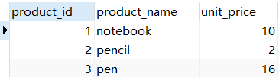
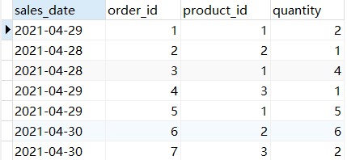
样例数据
product表
sales表

Slide 3
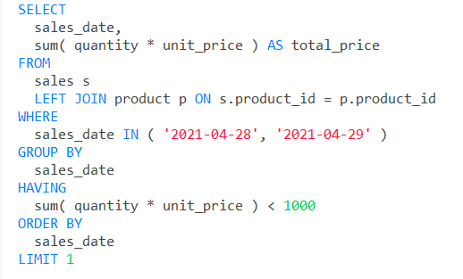
SQL书写顺序

Slide 4
SQL执行顺序
1.from
2.join on
3.where
4.group by
5.avg、sum……
6.having
7.select
8.order by
9.limit

Slide 5
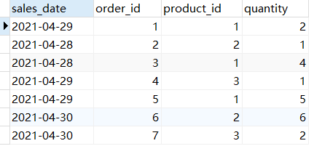

SQL执行顺序
1.from 从sales表中组装数据

Slide 6
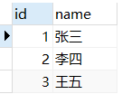
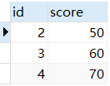
样例数据
students表
scores表

Slide 7
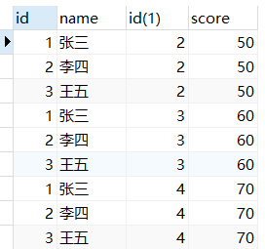
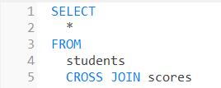
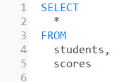
SQL多表连接
1.交叉连接（cross join）
交叉联接返回左表中的所有行，左表中的每一行与右表中的所有行组合。交叉联接也称作笛卡尔积。交叉连接分为显式的和隐式的。
显式：
隐式：

Slide 8
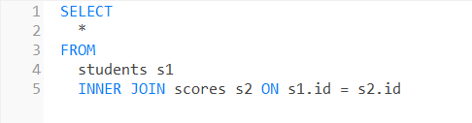
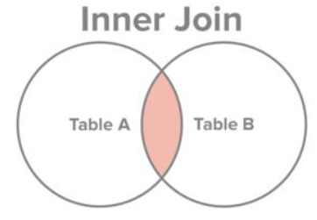

SQL多表连接
2.内连接（inner join）
内连接：也称为等值连接，返回两张表都满足条件的部分
ON语句的执行是在JOIN语句之前的，也就是说两张表数据行之间进行匹配的时候，会先判断数据行是否符合ON语句后面的条件，再进行JOIN。
select * from students s1,scores s2
where s1.id = s2.id （不推荐）

Slide 9
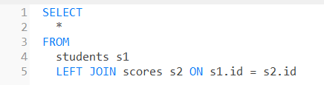
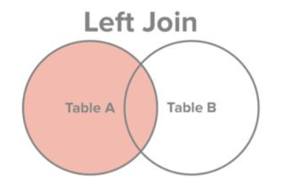
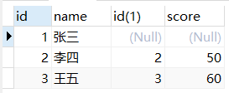
SQL多表连接
3.外连接（outer join）
左连接：取左边的表的全部，右边的表按条件，符合的显示，不符合则显示null

Slide 10
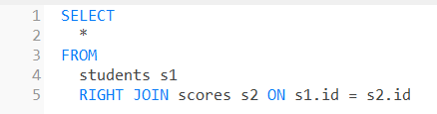
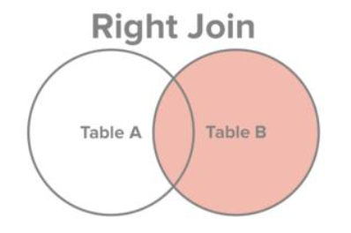
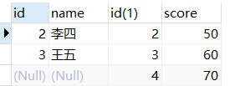
SQL多表连接
3.外连接（outer join）
右连接：取右边的表的全部，左边的表按条件，符合的显示，不符合则显示null

Slide 11
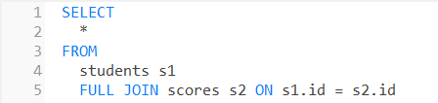
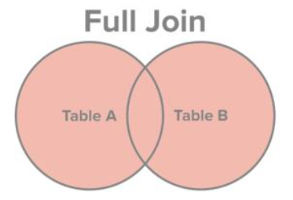
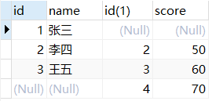
SQL多表连接
3.外连接（outer join）
全外连接：左表和右表都不做限制，所有的记录都显示，两表不足的地方用null 填充(mysql中不支持全连接）

Slide 12
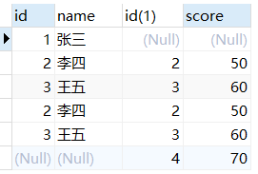
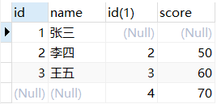
合并查询
mysql中不支持full join，所以会报错，我们可以通过合并查询来实现相同的效果。
UNION用于合并两个或多个 SELECT 语句的结果集，并消除重复行。（UNION 内部的 SELECT 语句必须拥有相同数量的列。列也必须拥有相似的数据类型。同时，每条 SELECT 语句中的列的顺序必须相同。）
UNION ALL 运算符用于将两个 SELECT 语句的结果组合在一起，重复行也包含在内。
执行效率上UNION ALL比UNION快很多，如果已知两个结果集不含重复数据，用UNION ALL效率会更高。
UNION UNION ALL

Slide 13
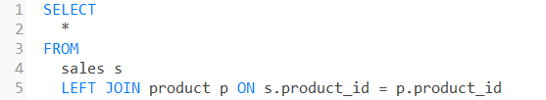
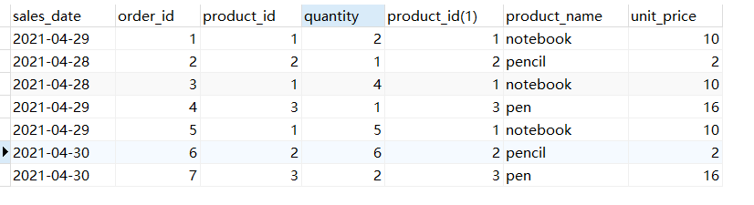
SQL执行顺序
2.join on 多表连接

Slide 14
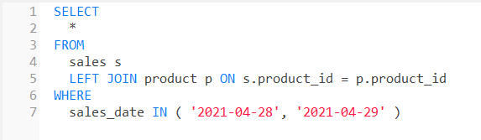
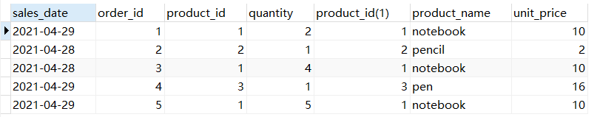
SQL执行顺序
3.where （分组前筛选）
2021-04-30的两条记录被过滤掉了

Slide 15
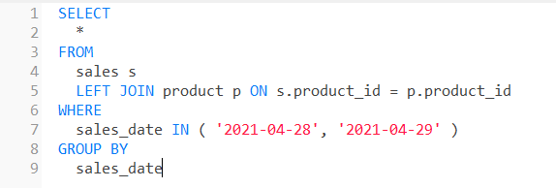


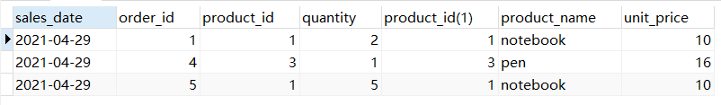
SQL执行顺序
4.group by（分组）

Slide 16
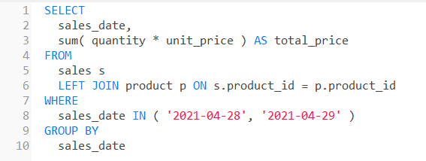

SQL执行顺序
5.avg、sum……（聚合函数）
聚合函数一般搭配group by使用，也可单独使用，常见的有：
1 count : 行数 2 sum : 总和 (求总和) 3 avg : 平均值 4 max 最大值 5 min

Slide 17
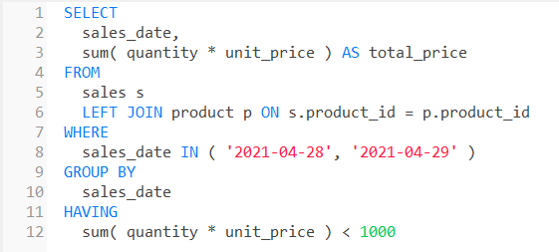

SQL执行顺序
6.having（分组后筛选）
过滤掉了total>=1000的记录（0条）

Slide 18
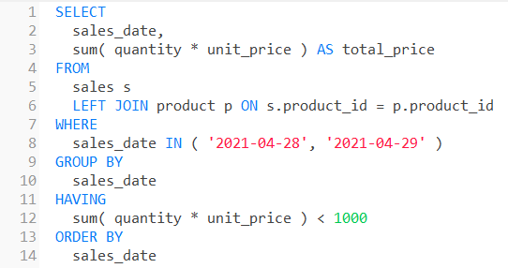

SQL执行顺序
8.order by 排序
默认升序asc，字段后加desc即降序
order by可接多个字段（靠前优先级更高）

Slide 19
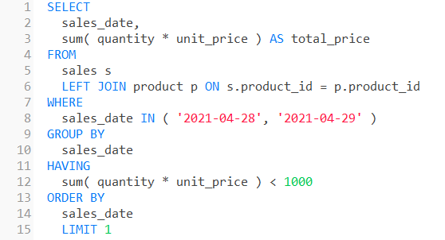

SQL执行顺序
9.limit （限制查询结果返回的数量）
limit n 分句表示: 读取 n 条数据
limit i, n 分句表示: 跳过 i 条数据，读取 n 条数据
limit n offset i 分句表示: 跳过 i 条数据，读取 n 条数据

Slide 20
Where和Having的区别
“Where”是一个约束声明，在查询数据库的结果返回之前对数据库中的查询条件进行约束
“Having”是一个过滤声明，所谓过滤是在查询数据库的结果返回之后进行过滤，即在结果返回之后起作用，并且having后面可以使用“聚合函数”。
由前面的SQL执行顺序可知，Where——Group by ——聚合函数——having，因此where中不可以使用聚合函数，而having中可以使用聚合函数

Slide 21

子查询
任何SQL语句都是查询，但此术语一般是指SELECT语句。子查询，即嵌套在其他查询中的查询。（一条select语句查询的结果作为另一个select语句的一部分）
select语句可能的结果：
结果为单值
结果为单列多行，类似一个数组，也可以理解为单列的表
结果为多列多行，类似一个数据框，可理解为一个表

Slide 22
子查询
作为计算字段
作为表
作为过滤条件

Slide 23
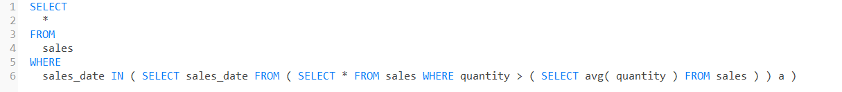
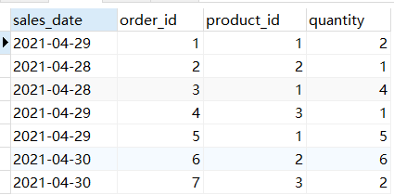
子查询
子查询作为过滤条件：
单值使用如 =、!=、>等常见操作符
单列多行使用IN操作符
子查询作为表：
子查询作为一张表使用时，要起别名，才能访问表中字段

Slide 24
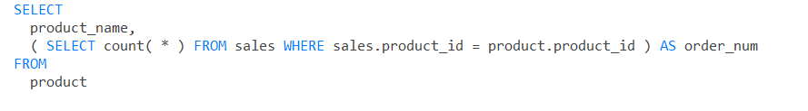
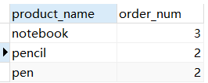
子查询
子查询作为计算计算:

Slide 25
mySQL函数
1.数值处理函数
ABS(x)返回x的绝对值
FLOOR(x)返回不大于x的最大整数值
RAND()返回0~1的随机数
PI()返回圆周率的值
MOD(x，y)返回x除以y以后的余数
……

Slide 26
mySQL函数
2.文本处理函数
CONCAT(s1，s2……)将字符串拼接
TRIM(s)/LTRIM(s)/RTRIM(s)去除左右/左/右空格
LOWER()/UPPER()字符串转为小/大写
LEFT(s，n)返回字符串最左边n个字符
REPLACE(s，s1，s2)用字符串s2替代s中的字符串s1
SUBSTRING(s，n，len)截取字符串s中第n个位置开始长为len的字符串
REVERSE(s)将字符串反转
……

Slide 27


mySQL函数
3.日期和时间处理函数
CURDATE()/CURTIME()返回当前日期/时间
NOW()返回当前日期和时间
YEAR(t)/MONTH(t)/DAY(t)返回时间t的年/月/日
DATEDIFF(date1,date2)返回date1与date2的差值
UNIX_TIMESTAMP(t)返回时间t的时间戳

Slide 28

mySQL函数
3.日期和时间处理函数
FROM_UNIXTIME(unix_timestamp,format) 根据format字符串格式化时间戳
%Y 年, 数字, 4 位，%y 年, 数字, 2 位
%M 月名字(January……December)，%m 月, 数字(01……12)
%D 有英语前缀的月份的日期(1st, 2nd, 3rd, 等等。）%d 月份中的天数, 数字(00……31)
%H 小时(00……23)，%h 小时(01……12)，%i 分钟, 数字(00……59)，%s 秒(00……59)
%T 时间,24 小时(hh:mm:ss)
DATE_FORMAT(date,format)根据format字符串格式化date值
EXTRACT(unit FROM date)用于返回日期/时间的单独部分
DATE_SUB(date,INTERVAL expr type)/DATE_ADD(date,INTERVAL expr type)
向日期减少/添加指定时间间隔

Slide 29
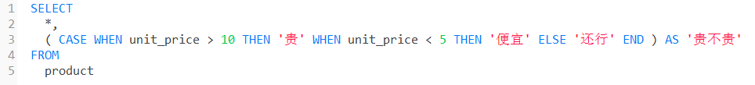
mySQL函数
4.条件判断函数
IF(cond,x,y)如果条件成立，返回x，否则返回y
CASE WHEN简单函数（比如将性别转为0-1）
CASE 字段 WHEN 预期值 THEN 结果1 ELSE 结果2 END
IFNULL(字段,default)若字段为空值返回默认值
CASE WHEN表达式
（ CASE
WHEN 条件1 THEN 结果1
WHEN 条件2 THEN 条件2
……
ELSE 结果n END）

Slide 30
mySQL函数
5.窗口函数（应用在窗口内的函数）
窗口的概念非常重要，它可以理解为记录集合，窗口函数也就是在满足某种条件的记录集合上执行的特殊函数。对于每条记录都要在此窗口内执行函数，有的函数随着记录不同，窗口大小都是固定的，这种属于静态窗口；有的函数则相反，不同的记录对应着不同的窗口，这种动态变化的窗口叫滑动窗口。
聚合函数是将多条记录聚合为一条；而窗口函数是每条记录都会执行，有几条记录执行完还是几条。
聚合函数也可以用于窗口函数中。
形式为：函数名（[expr]）over（partition by <要分组的字段>order by<要排序的字段>rows between<数据范围>）

Slide 31
mySQL窗口函数
窗口范围：
rows between m preceding and n following
取之前m行到之后n行，一共1+m+n行
rows between unbounded preceding and current now
取本行和之前所有行
rows between current now and unbounded following
取本行和之后所有行
# 当order by后面缺少rows between默认取取本行和之前所有行
# 当order by和rows between都缺失，默认取所有行

Slide 32
mySQL窗口函数
常见窗口函数：
聚合类窗口函数
sum（）/count（）/avg（）/max（）/min（）over（）
排序窗口函数
rank（）over（）
dense_rank（）over（）
row_number（）over（）
分组窗口函数
ntile（n） over（）
偏移分析窗口函数
lag（expr,n,default）over（）
lead（expr,n,default）over（）

Slide 33
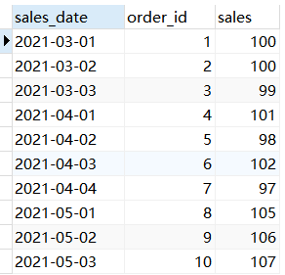
样例数据
sales_rank表

Slide 34
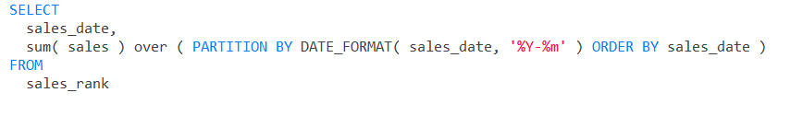
mySQL窗口函数
如利用sum（）over（）计算当月累计销售额
如利用avg（）over（）计算移动平均3日内平均销售额
……

Slide 35
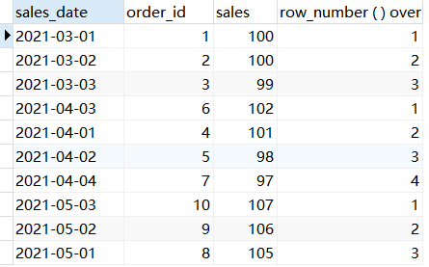
mySQL窗口函数
排序函数
rank（）考虑数据重复，挤占坑位
如 1、1、3
dense_rank（）考虑数据重复，不挤占坑位
如1、1、2
row_number（）不考虑数据的重复性，按照顺序依次标上顺序
如1、2、3

Slide 36
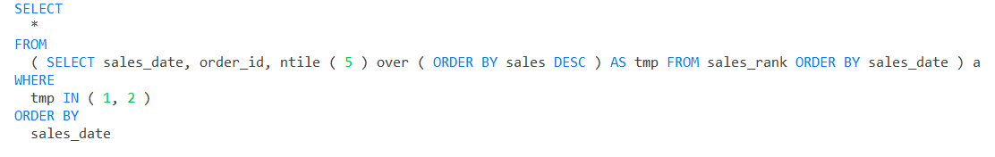
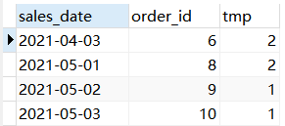
mySQL窗口函数
分组函数：将数据分为n组并打上标签
利用ntile（n）over（）配合where可筛选前n%的数据或者中间的数据，或者后n%

Slide 37
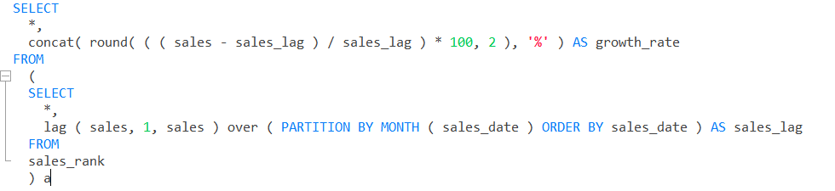
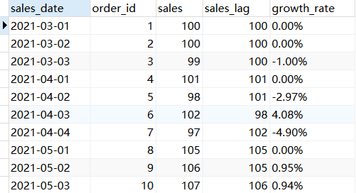
mySQL窗口函数
偏移分析函数：将同一次字段的前/后第n行提取出来作为新的字段

Slide 38
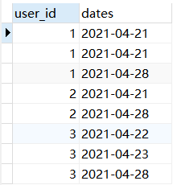
样例数据
user表
同一用户一天登录两次
3号用户首次登录为22号

Slide 39
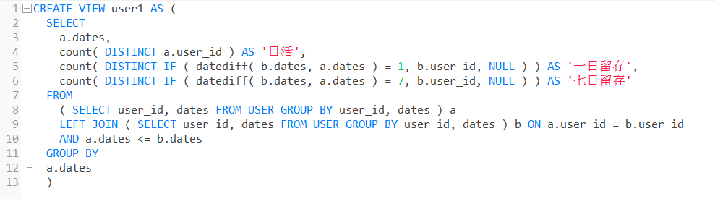
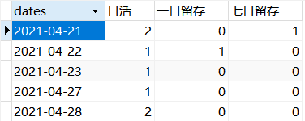
面试题举例
计算用户n日留存率

Slide 40
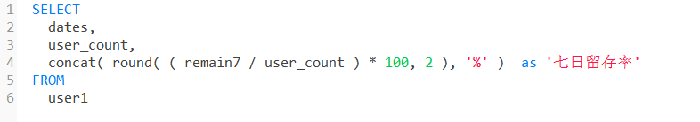
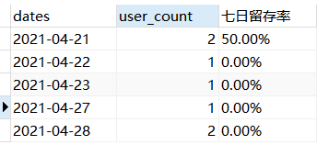
面试题举例
计算用户n日留存率

Slide 41
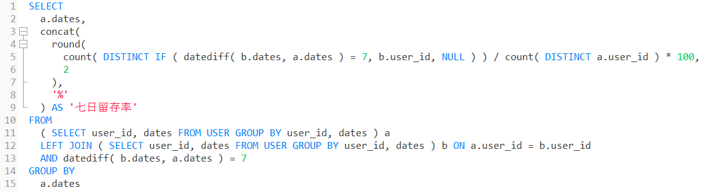

面试题举例
计算用户n日留存率

Slide 42

样例数据
user_login表
用户4月23日，4月26日未登录

Slide 43


面试题举例
用户最大连续登录天数

Slide 44


样例数据
tbl_battle表
result 1表示胜，0表示负
tal_login表
is_newrole 1表示新玩家，0表示不是

Slide 45


面试题举例
某款竞技游戏有两个表，tal_battle表记录玩家全部对战记录的数据表，tbl_login记录玩家登录的数据表，计算每日在不同场次下所有新增玩家新增当日胜率的算术平均值，且以场次结果进行升序排列
如某两位新增玩家当天各对局两场，分别是一胜一负和两胜，那么算术平均胜率为（50%+100%）/2

Slide 46
北京师范大学
THANK YOU!
张凡 2021/4/30

